Slide 1
Titel:
Quelle:
Übungsart:
Titel:
Quelle:
Leseübungen:
Da stimmt was nicht
Fiese Sprüche im Internet
Hallo Welt – Domino Verlag
Siegbert Rudolph
Bedienungshinweise:
Mit einem Klick geht es immer einen Schritt weiter.
Die Buttons sind für Sprünge auf bestimmte Seiten.
Präsentation starten: F5
Präsentation verlassen: ESC
Nächste Folie
C:\Users\Master\OneDrive\01 Übungsdateien\Klasse 3 aufwärts\Besondere Übungen\Da stimmt was nicht - Fiese Sprüche.pptx - Seite 1

Slide 2
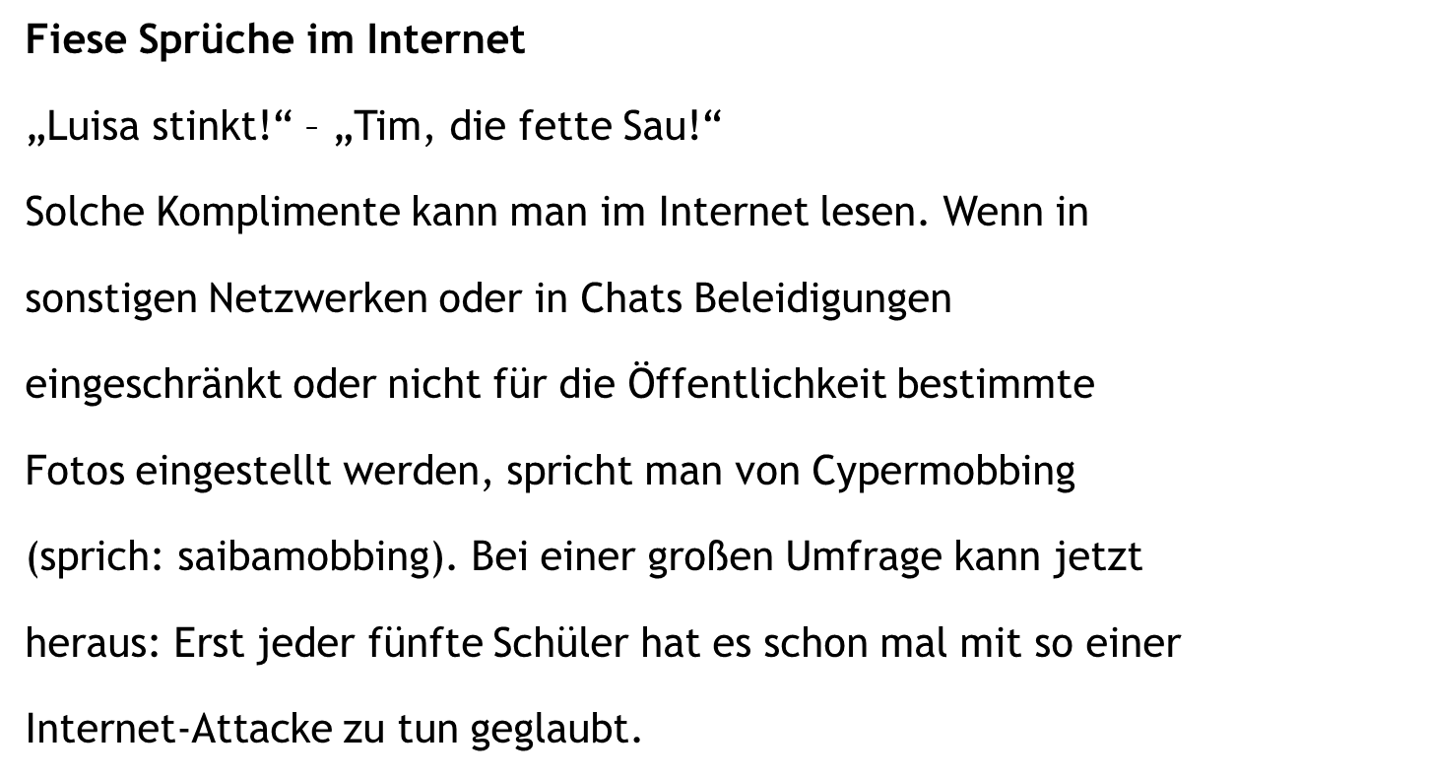
Da stimmt was nicht! Klick auf die Wörter,
die nicht stimmen!
Glück
Fiese Sprüche im Internet
„Luisa stinkt!“ – „Tim, die fette Sau!“
Solche Komplimente kann man im Internet lesen. Wenn in
sonstigen Netzwerken oder in Chats Beleidigungen
eingeschränkt oder nicht für die Öffentlichkeit bestimmte
Fotos eingestellt werden, spricht man von Cypermobbing
(sprich: saibamobbing). Bei einer großen Umfrage kann jetzt
heraus: Erst jeder fünfte Schüler hat es schon mal mit so einer
Internet-Attacke zu tun geglaubt.
1 Beleidigungen
2 sozialen
3 verbreitet
4 kam
5 Schon
6 gehabt
Vorherige Seite
Nächste Seite
C:\Users\Master\OneDrive\01 Übungsdateien\Klasse 3 aufwärts\Besondere Übungen\Da stimmt was nicht - Fiese Sprüche.pptx - Seite 2

Slide 3
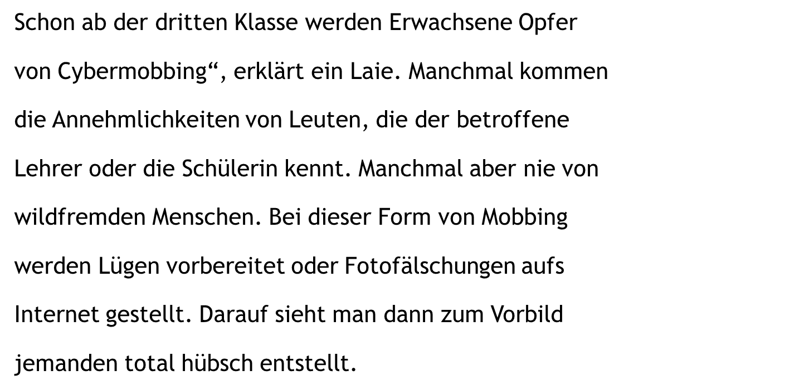
Da stimmt was nicht! Klick auf die Wörter,
die nicht stimmen!
1 Kinder
Schon ab der dritten Klasse werden Erwachsene Opfer
von Cybermobbing“, erklärt ein Laie. Manchmal kommen
die Annehmlichkeiten von Leuten, die der betroffene
Lehrer oder die Schülerin kennt. Manchmal aber nie von
wildfremden Menschen. Bei dieser Form von Mobbing
werden Lügen vorbereitet oder Fotofälschungen aufs
Internet gestellt. Darauf sieht man dann zum Vorbild
jemanden total hübsch entstellt.
2 Experte
3 Beleidigungen
4 Schüler
5 auch
6 verbreitet
7 ins
8 Beispiel
9 hässlich
Glück
Vorherige Seite
Nächste Seite
C:\Users\Master\OneDrive\01 Übungsdateien\Klasse 3 aufwärts\Besondere Übungen\Da stimmt was nicht - Fiese Sprüche.pptx - Seite 3

Slide 4
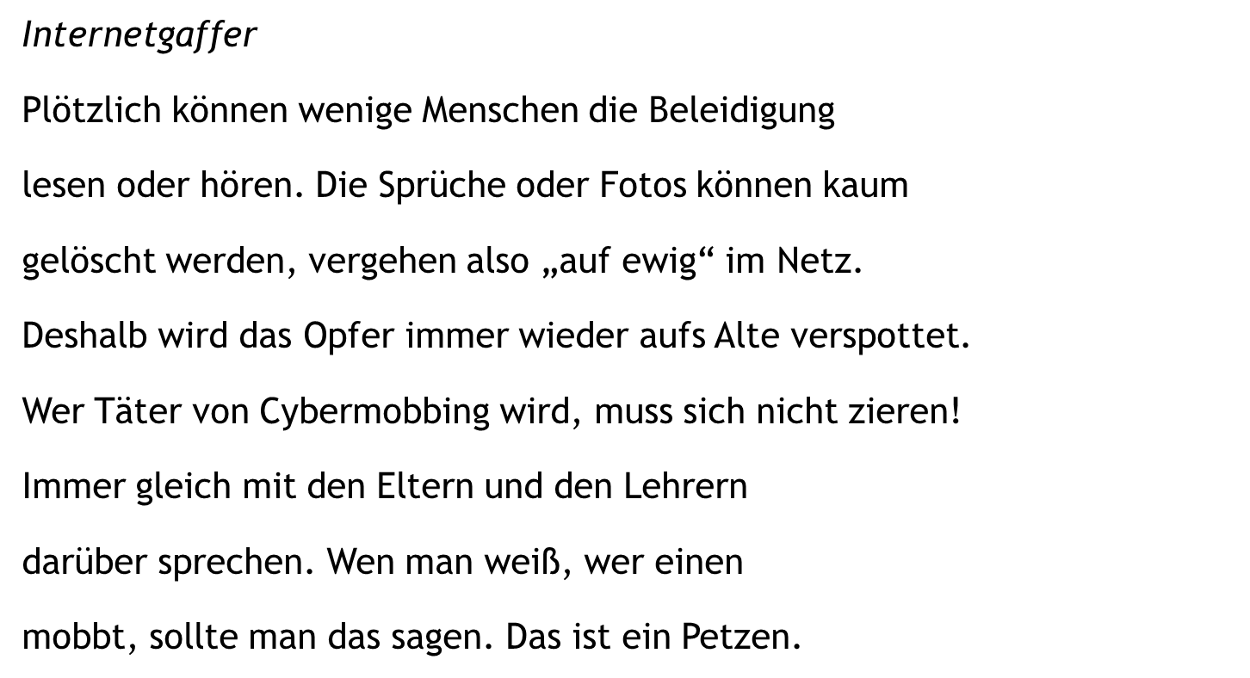
Da stimmt was nicht! Klick auf die Wörter,
die nicht stimmen!
Internetgaffer
Plötzlich können wenige Menschen die Beleidigung
lesen oder hören. Die Sprüche oder Fotos können kaum
gelöscht werden, vergehen also „auf ewig“ im Netz.
Deshalb wird das Opfer immer wieder aufs Alte verspottet.
Wer Täter von Cybermobbing wird, muss sich nicht zieren!
Immer gleich mit den Eltern und den Lehrern
darüber sprechen. Wen man weiß, wer einen
mobbt, sollte man das sagen. Das ist ein Petzen.
1 viele
2 sehen
3 bleiben
4 Neue
5 Opfer
6 schämen
7 Wenn
8 kein
Glück
Vorherige Seite
Nächste Seite
C:\Users\Master\OneDrive\01 Übungsdateien\Klasse 3 aufwärts\Besondere Übungen\Da stimmt was nicht - Fiese Sprüche.pptx - Seite 4

Slide 5
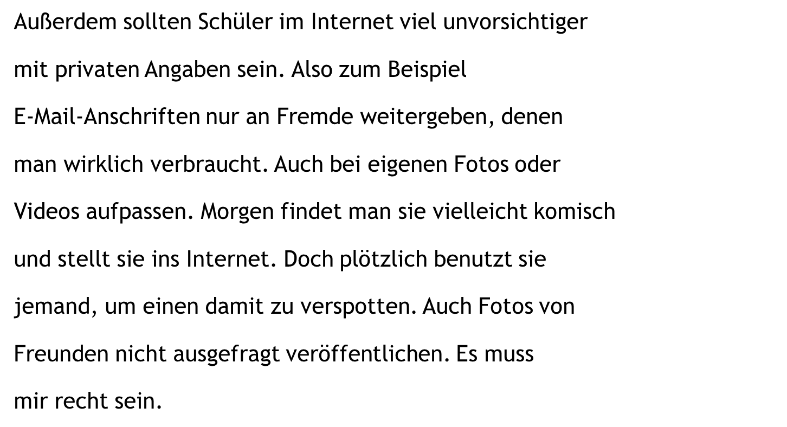
Da stimmt was nicht! Klick auf die Wörter,
die nicht stimmen!
1 vorsichtiger
Außerdem sollten Schüler im Internet viel unvorsichtiger
mit privaten Angaben sein. Also zum Beispiel
E-Mail-Anschriften nur an Fremde weitergeben, denen
man wirklich verbraucht. Auch bei eigenen Fotos oder
Videos aufpassen. Morgen findet man sie vielleicht komisch
und stellt sie ins Internet. Doch plötzlich benutzt sie
jemand, um einen damit zu verspotten. Auch Fotos von
Freunden nicht ausgefragt veröffentlichen. Es muss
mir recht sein.
2 Adressen
3 Freunde
4 vertraut
5 Heute
6 ungefragt
7 ihnen
Glück
Vorherige Seite
Nächste Seite
C:\Users\Master\OneDrive\01 Übungsdateien\Klasse 3 aufwärts\Besondere Übungen\Da stimmt was nicht - Fiese Sprüche.pptx - Seite 5

Slide 6
Sätze schnell lesen!
Fiese Sprüche im Internet
„Luisa stinkt!„ – „Tim, die fette Sau!"
Solche Beleidigungen kann man im Internet lesen.
Wenn in sozialen Netzwerken
oder in Chats Beleidigungen verbreitet
oder nicht für die Öffentlichkeit bestimmte Fotos
eingestellt werden,
spricht man von Cypermobbing (sprich: saibamobbing).
Bei einer großen Umfrage kam jetzt heraus:
Schon jeder fünfte Schüler
hat es schon mal
mit so einer Internet-Attacke zu tun gehabt.
Vorherige Seite
Nächste Seite
C:\Users\Master\OneDrive\01 Übungsdateien\Klasse 3 aufwärts\Besondere Übungen\Da stimmt was nicht - Fiese Sprüche.pptx - Seite 6

Slide 7
Sätze schnell lesen!
Schon ab der dritten Klasse
werden Kinder Opfer von Cybermobbing“,
erklärt ein Experte.
Manchmal kommen die Beleidigungen von Leuten,
die der betroffene Schüler oder die Schülerin kennt.
Manchmal aber auch von wildfremden Menschen.
Bei dieser Form von Mobbing
werden Lügen verbreitet
oder Fotofälschungen ins Internet gestellt.
Darauf sieht man dann
zum Beispiel jemanden
total hässlich entstellt.
Vorherige Seite
Nächste Seite
C:\Users\Master\OneDrive\01 Übungsdateien\Klasse 3 aufwärts\Besondere Übungen\Da stimmt was nicht - Fiese Sprüche.pptx - Seite 7

Slide 8
Sätze schnell lesen!
Internetgaffer
Plötzlich können viele Menschen
die Beleidigung lesen oder sehen.
Die Sprüche oder Fotos können kaum gelöscht werden,
bleiben also „auf ewig“ im Netz.
Deshalb wird das Opfer immer wieder
aufs Neue verspottet.
Wer Opfer von Cybermobbing wird,
muss sich nicht schämen!
Immer gleich mit den Eltern
und den Lehrern darüber sprechen.
Wenn man weiß, wer einen mobbt,
sollte man das sagen.
Das ist kein Petzen.
Vorherige Seite
Nächste Seite
C:\Users\Master\OneDrive\01 Übungsdateien\Klasse 3 aufwärts\Besondere Übungen\Da stimmt was nicht - Fiese Sprüche.pptx - Seite 8

Slide 9
Sätze schnell lesen!
Außerdem sollten Schüler im Internet
viel vorsichtiger mit privaten Angaben sein.
Also zum Beispiel E-Mail-Adressen
nur an Freunde weitergeben,
denen man wirklich vertraut.
Auch bei eigenen Fotos oder Videos aufpassen.
Heute findet man sie vielleicht komisch
und stellt sie ins Internet.
Doch plötzlich benutzt sie jemand,
um einen damit zu verspotten.
Auch Fotos von Freunden
nicht ungefragt veröffentlichen.
Es muss ihnen recht sein.
Vorherige Seite
Nächste Seite
C:\Users\Master\OneDrive\01 Übungsdateien\Klasse 3 aufwärts\Besondere Übungen\Da stimmt was nicht - Fiese Sprüche.pptx - Seite 9

Slide 10
Üben macht gescheit!
Titel:
Quelle:
Hurra, wieder ein Stück weiter!
Vorherige Folie
C:\Users\Master\OneDrive\01 Übungsdateien\Klasse 3 aufwärts\Besondere Übungen\Da stimmt was nicht - Fiese Sprüche.pptx - Seite 10

